Slide 1

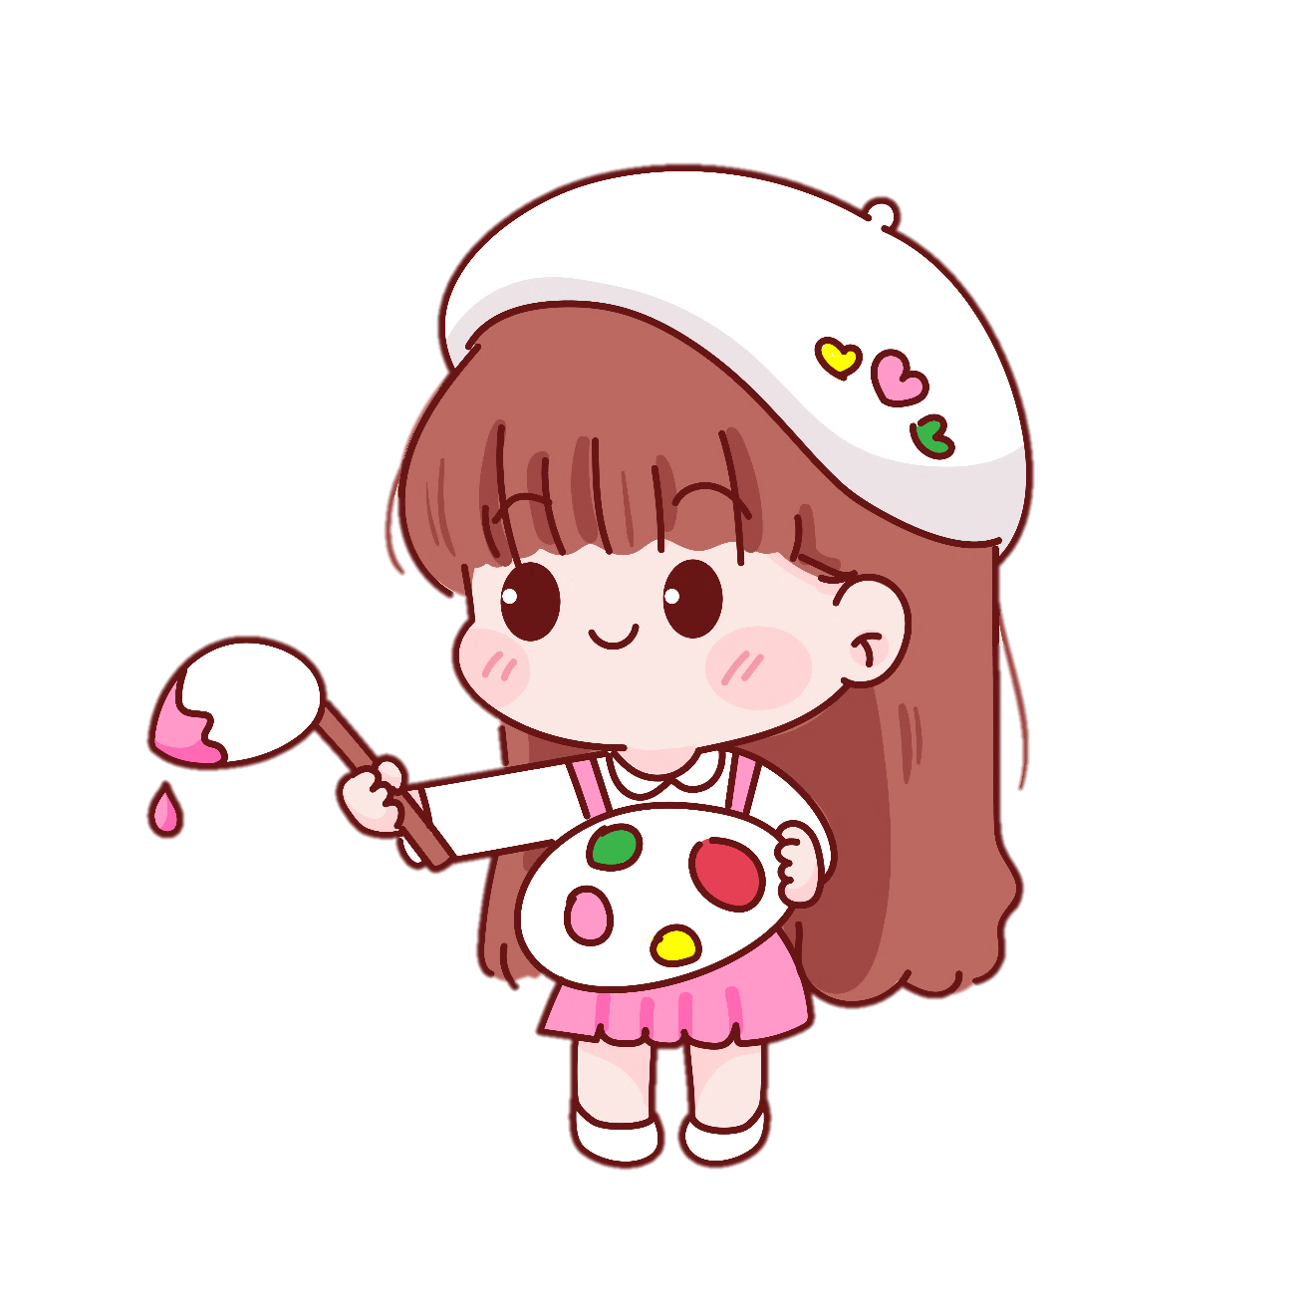

Slide 2

CHỦ ĐIỂM

Slide 3
Tiết 1 : Đọc
Tiết 1 : Đọc
ĐIỀU KÌ DIỆU
ĐIỀU KÌ DIỆU
(Huỳnh Mai Liên)

Slide 4
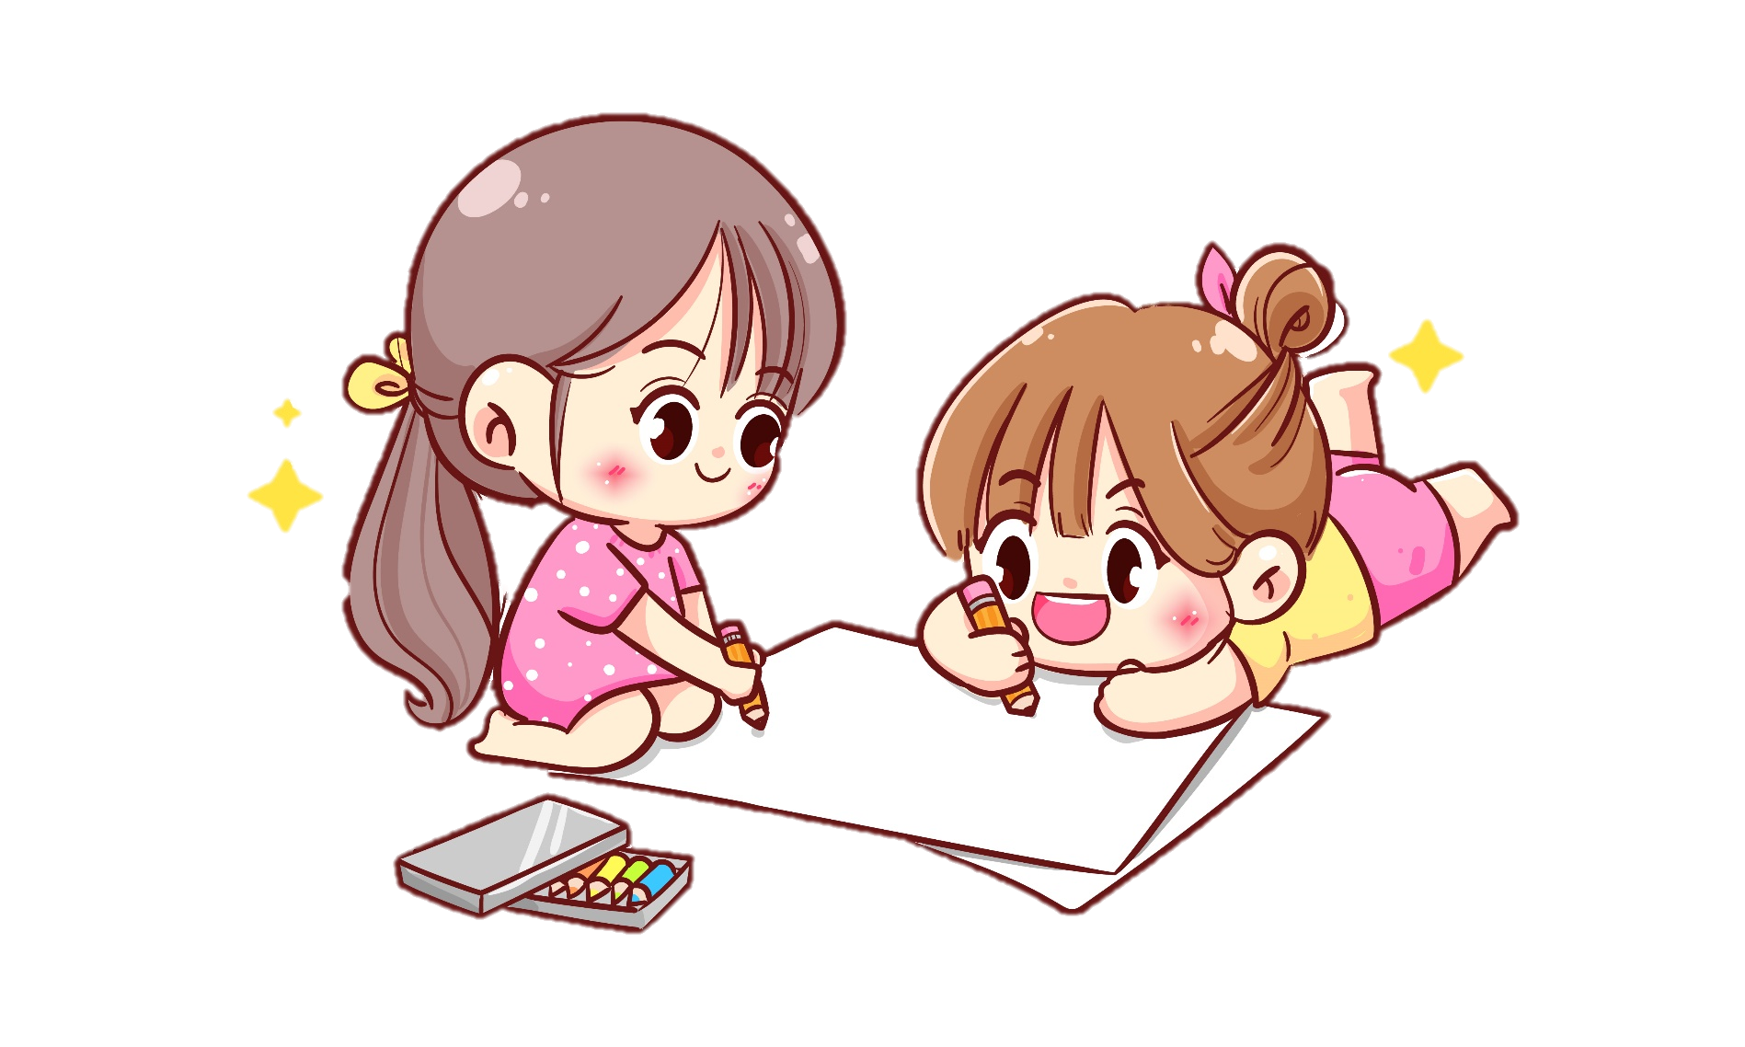
LUYỆN ĐỌC
LUYỆN ĐỌC

Slide 5

ĐIỀU KÌ DIỆU
Bạn có thấy lạ không
Mỗi đứa mình một khác
Cùng ngân nga câu hát
Chẳng giọng nào giống nhau.
Tớ bỗng phát hiện ra
Trong vườn hoa của mẹ
Lung linh màu sắc thế
Từng bông hoa tươi xinh.
Có bạn thích đứng đầu
Có bạn hay giận dỗi
Có bạn thích thay đổi
Có bạn nhiều ước mơ.
Cũng giống như chúng mình
Ai cũng đều đáng mến
Và khi giọng hòa quyện
Dàn đồng ca vang lừng.
Bạn có nghĩ vu vơ
Mình khác nhau nhiều thế
Nếu mỗi người một vẻ
Liệu mình có cách xa?
(Huỳnh Mai Liên)
Bài thơ có 5 khổ.

Slide 6


Luyện đọc theo khổ

Slide 7
ĐIỀU KÌ DIỆU
Bạn có thấy lạ không
Mỗi đứa mình một khác
Cùng ngân nga câu hát
Chẳng giọng nào giống nhau.
Tớ bỗng phát hiện ra
Trong vườn hoa của mẹ
Lung linh màu sắc thế
Từng bông hoa tươi xinh.
Có bạn thích đứng đầu
Có bạn hay giận dỗi
Có bạn thích thay đổi
Có bạn nhiều ước mơ.
Cũng giống như chúng mình
Ai cũng đều đáng mến
Và khi giọng hòa quyện
Dàn đồng ca vang lừng.
Bạn có nghĩ vu vơ
Mình khác nhau nhiều thế
Nếu mỗi người một vẻ
Liệu mình có cách xa?
(Huỳnh Mai Liên)

Slide 8

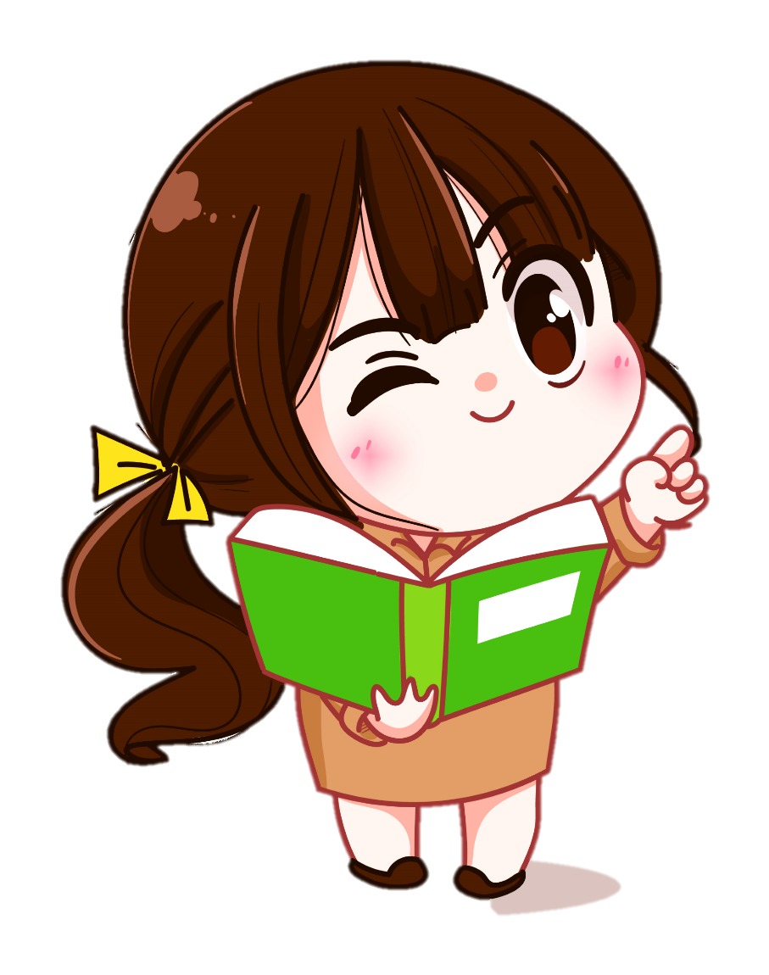
LUYỆN ĐỌC TỪ KHÓ
ngân nga
giận dỗi
hòa quyện
vang lừng

Slide 9
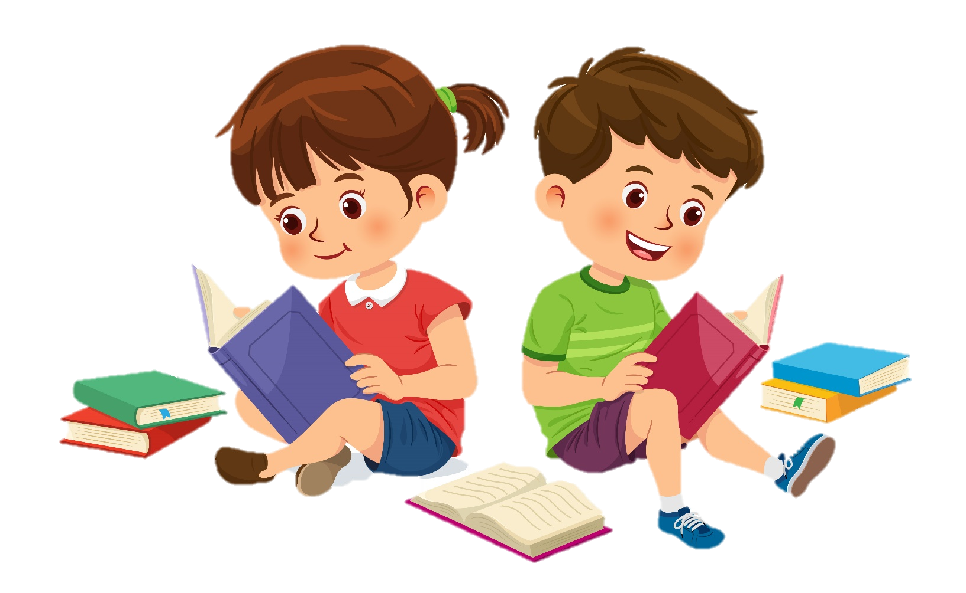
TÌM HIỂU BÀI
TÌM HIỂU BÀI

Slide 10
1. Những chi tiết nào trong bài thơ cho thấy các bạn nhận ra “mỗi đứa mình một khác”?
Bạn có thấy lạ không
Mỗi đứa mình một khác
Cùng ngân nga câu hát
Chẳng giọng nào giống nhau.
Có bạn thích đứng đầu
Có bạn hay giận dỗi
Có bạn thích thay đổi
Có bạn nhiều ước mơ.

Slide 11

2. Bạn nhỏ lo lắng điều gì về sự khác biệt đó?
Bạn nhỏ lo lắng rằng nếu
khác nhau nhiều như thế, liệu các bạn ấy có cách xa nhau (không thể gắn kết, không thể làm việc
cùng nhau,…)

Slide 12
3. Bạn nhỏ đã phát hiện ra điều gì khi ngắm nhìn vườn hoa của mẹ?
Bạn nhỏ nhận ra mỗi bông hoa có
một màu sắc riêng, nhưng bông nào cũng lung linh, cũng đẹp. Giống như các bạn ấy, mỗi bạn nhỏ đều khác nhau, nhưng bạn nào cũng đáng yêu, đáng mến.

Slide 13


4. Hình ảnh dàn đồng ca ở cuối bài thơ thể hiện điều gì? Tìm câu trả lời đúng.
Một tập thể
thích hát
B. Một tập thể
thống nhất
C. Một tập thể đầy sức mạnh
D. Một tập thể rất đông người

Slide 14

5. Theo em, bài thơ muốn nói đến điều kì diệu gì? Điều kì diệu đó thể hiện như thế nào trong lớp của em?
- Trong cuộc sống, mỗi người có một vẻ riêng, nhưng điều đó không làm cho chúng ta xa nhau mà bổ sung, hòa quyện với nhau, tạo thành một tập thể đa dạng mà thống nhất.
- Trong lớp học, điều kì diệu thể hiện qua mỗi bạn đều có một vẻ khác nhau ( bạn cao, bạn gầy, bạn vui tính, bạn nhút nhát,…), nhưng khi hòa vào một tập thể lớp, các bạn bổ sung, hỗ trợ cho nhau.

Slide 15

Học thuộc lòng bài thơ.

